Slide 1

DOM JavaScript

Slide 2
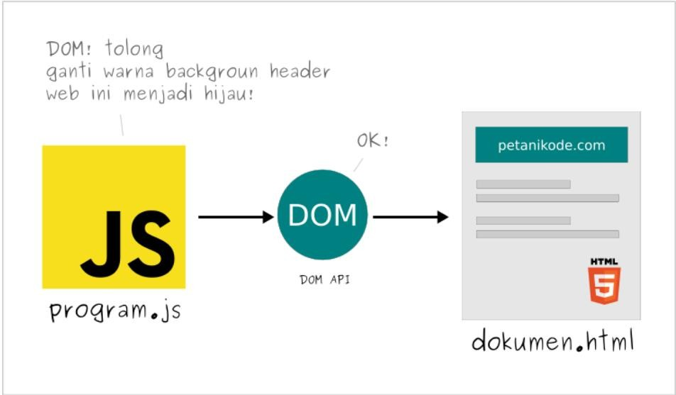
Apa itu DOM API?
DOM merupakan singkatan dari Document Object Model.
Artinya, dokumen (HTML) yang dimodelkan dalam sebuah objek.
Objek dari dokumen ini menyediakan sekumpulan fungsi dan atribut/data yang bisa kita manfaatkan dalam membuat program Javascript. Inilah yang disebut API (Application Programming Interface).

Slide 3
Bagaimana Cara Menggunakan DOM?
Seperti yang kita sudah katahui, DOM adalah sebuah objek untuk memodelkan dokumen HTML.
Objek DOM di javascript bernama document. Objek ini berisi segala hal yang kita butuhkan untuk memanipulasi HTML.
Jika kita coba ketik document pada console Javascript, maka yang akan tampil adalah kode HTML.

Slide 4
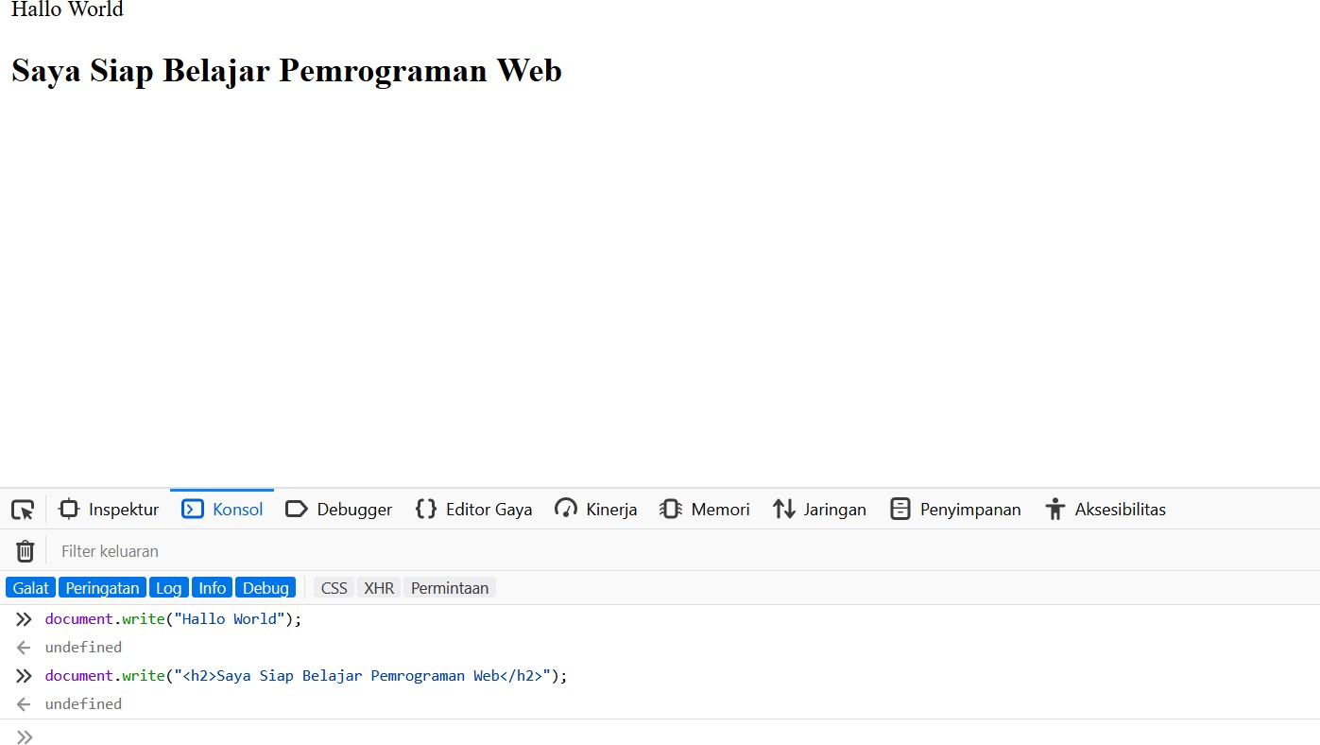
Bagaimana Cara Menggunakan DOM?

Slide 5
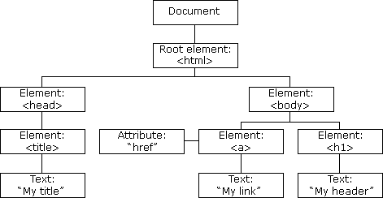
Mengakses Elemen Tertentu dengan DOM
Objek document adalah model dari dokumen HTML. Objek ini berisi kumpulan fungsi dan atribut berupa objek dari elemen HTML yang bisa digambarkan dalam bentuk pohon seperti ini:

Slide 6
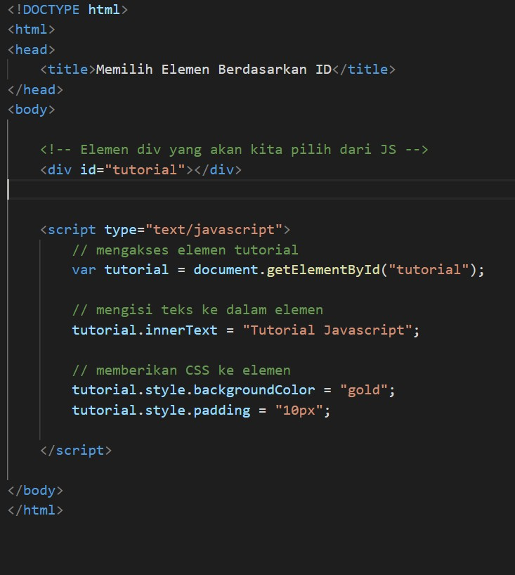
LETS CODE : Contoh DOM Sederhana

Slide 7
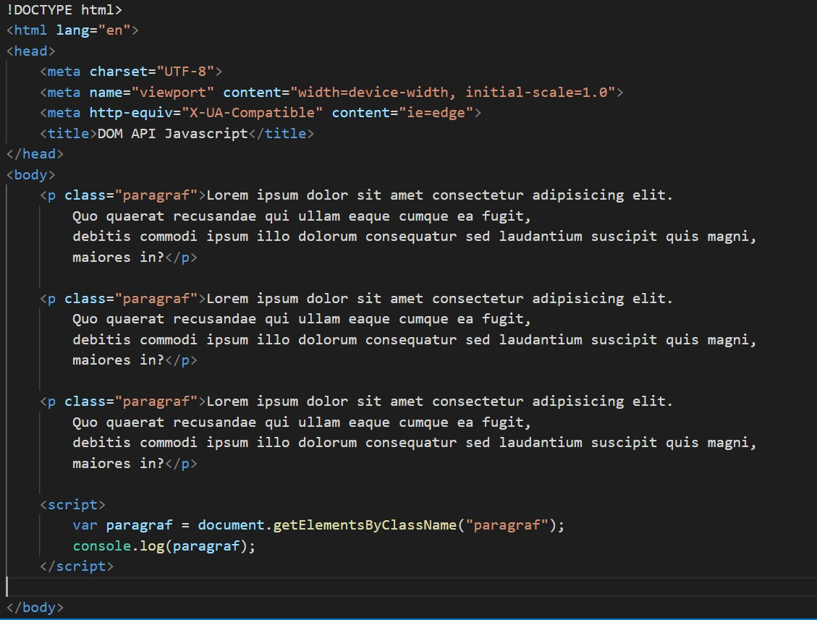
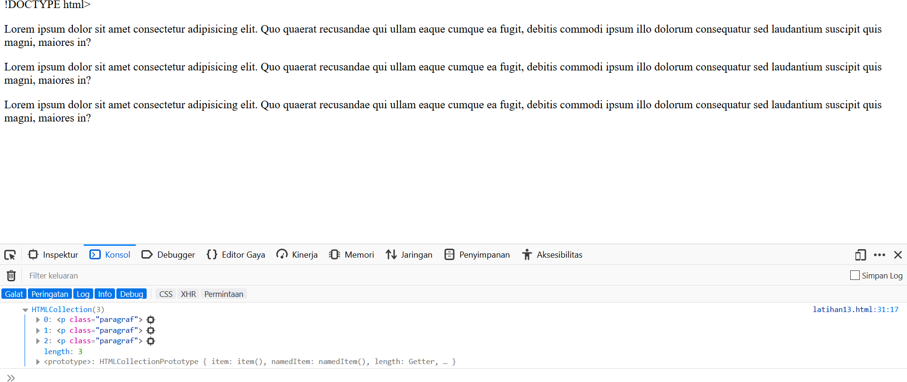
LETS CODE : Contoh DOM Sederhana

Slide 8
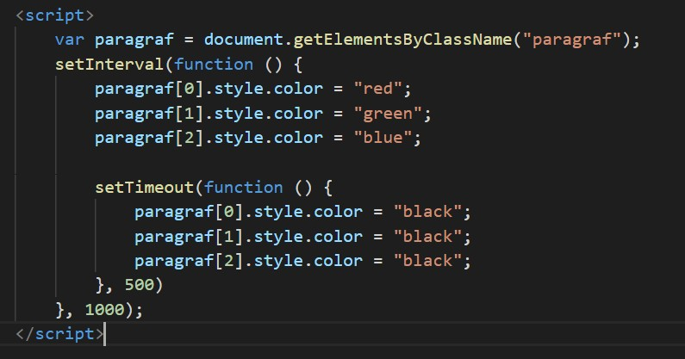
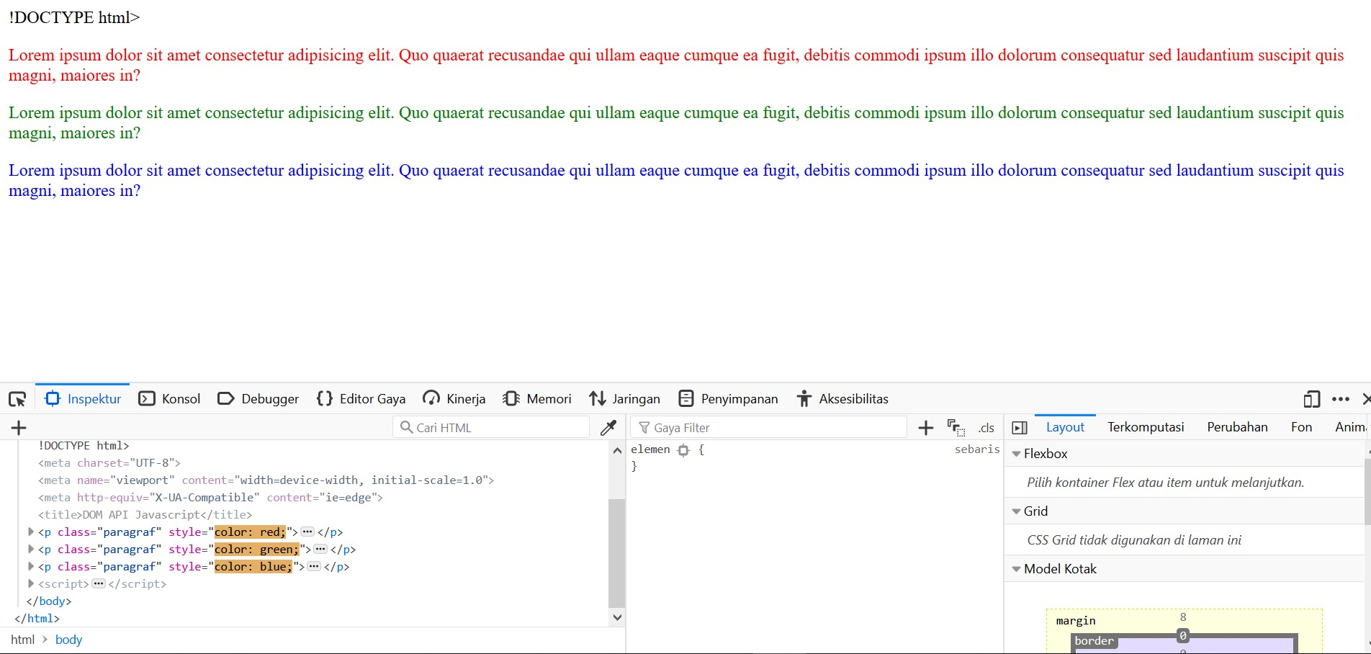
LETS CODE : Contoh DOM Sederhana

Slide 9
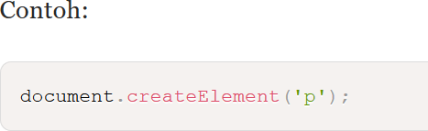
Membuat Elemen dengan DOM API
DOM juga menyediakan fungsi untuk membuat elemen HTML.
Salah satunya adalah fungsi createElement().
Maka, akan tercipta elemen <p> baru. Namun tidak akan ditampilkan ke dalam halaman web.
Mengapa tidak ditampilakn?
Karena kita belum menambahkannya ke dalam body dokumen.
Cara menambahkannya ke body dokumen, kita bisa gunakan fungsi append().

Slide 10
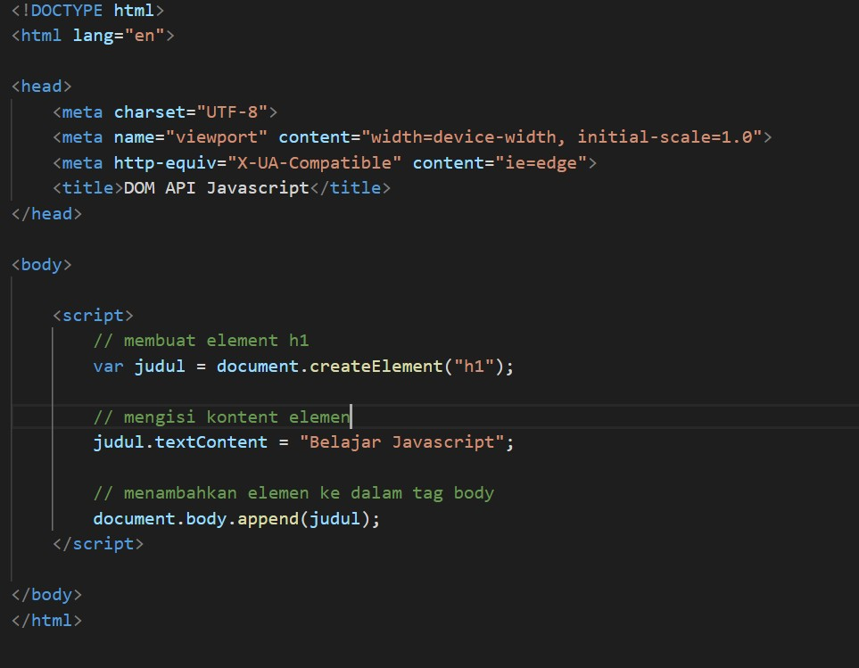
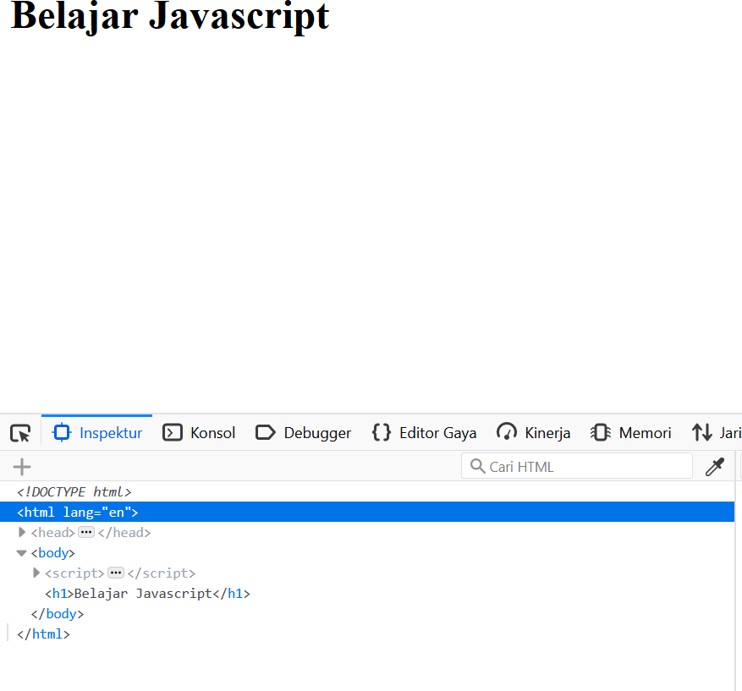
Membuat Elemen dengan DOM API

Slide 11
Menghapus Elemen dengan DOM API
Jika kita menggunakan fungsi append() untuk menambahkan elemen, maka untuk menghapusnya kita menggunakan fungsi remove().

Slide 12
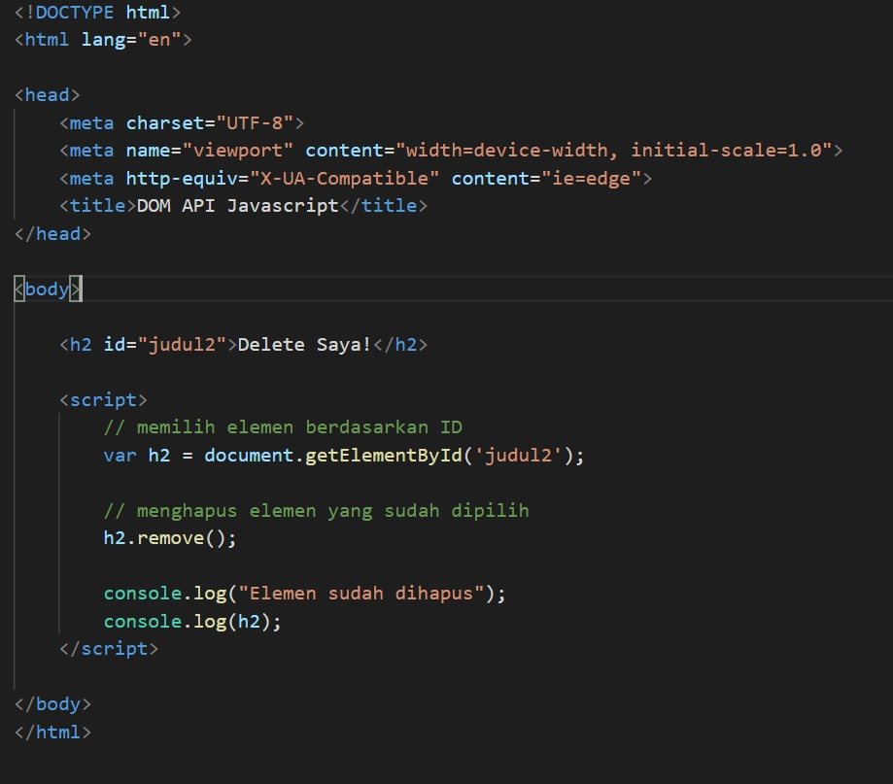
Menghapus Elemen dengan DOM API

Slide 13
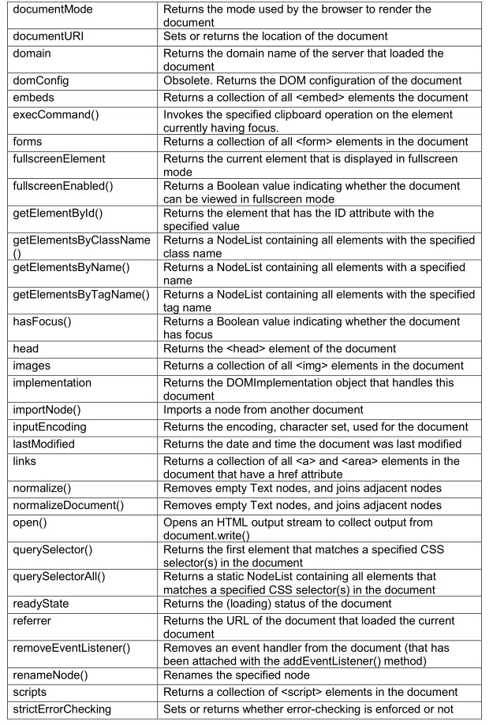
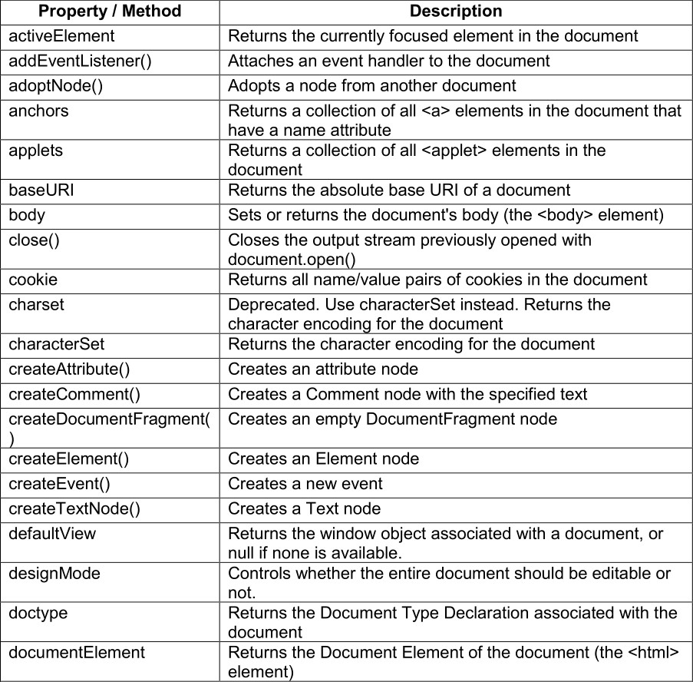
Method lain dalam DOM

